Slide 1
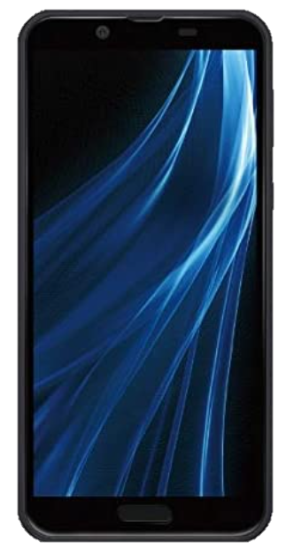
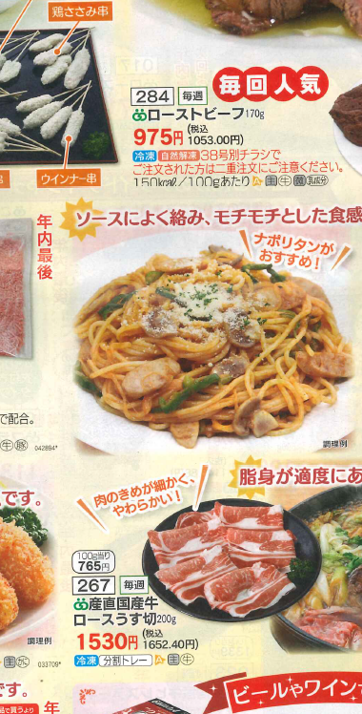
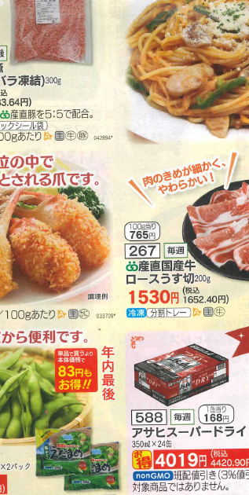
リアルタイム商品番号認識アプリ
スマホを動かしても商品番号の近くにリアルタイムでポップが表示され商品番号に追随します。
スマホを動かしてもポップ画面はリアルタイムで商品番号に追随し移動します。iPad、iPhone、アンドロイド携帯のどれでも良いです。
284 ローストビーフ
267 産直国産牛ロースうす切
267 産直国産牛ロースうす切
267 産直国産牛ロースうす切
267 産直国産牛ロースうす切
588 アサヒスーパードライ

